Slide 1


PBH.GOV.BR
A ATENÇÃO À SAÚDE DA POPULAÇÃO EM SITUAÇÃO DE RUA
SECRETARIA MUNICIPAL DE SAÚDE (SUS-BH)
24/11/23

Slide 2


2.315.560 milhões
26% com elevado/muito elevado risco
de habitantes
IBGE (2022)
de vulnerabilidade da saúde
IVS (2012)
100% de cobertura
5.344 pessoas
da Atenção Básica
Em situação de vida nas ruas
e-Gestor AB (dez/2020)
CENSO BH POP RUA (UFMG/PBH/2023)

Slide 3
AÇÕES INTERSETORIAIS
Ações conjuntas DRES e Consultório na Rua, em parceria com os Serviços de Acolhimento Institucional (abrigos e albergues), destacando-se:
ações de controle do tabagismo,
prevenção da tuberculose,
vacinação,
prevenção e promoção de saúde,
atualização de cadastro realizado pelas ACS,
ações com a saúde bucal,
rodas de conversa com a temática de “redução de danos”.

Slide 4
NÚCLEOS INTERSETORIAIS
Grupos de trabalho intersetorial (Gerência de Atenção Primária à Saúde (GEAPS), coordenação do Consultório na Rua, coordenação do BH de Mãos Dadas Contra a Aids e Gerência de média complexidade da SMASAC):
Discussão bimensal de processos relacionados ao atendimento da população em situação de rua. As principais pautas estão relacionadas com acesso aos serviços ofertados, cuidado em saúde, qualificação dos profissionais da rede, singularidades, barreiras de acesso a serviços da PBH e demais pautas relacionadas a essa população, com ações executadas em diversos equipamentos (CS, CERSAM, Centros de Convivência, Albergues, Abrigos, Restaurante popular, praças…)
Núcleo de vulnerabilidade em cada uma das 9 DRES
Grupo de Trabalho de Mulheres em Situação de Vulnerabilidade

Slide 5
UNIDADES INTERSETORIAIS DE DESTAQUE
Centro Integrado de Atendimento à Mulher (CIAM):
Administrado pela Secretaria Municipal de Segurança e Prevenção, atua no atendimento a mulheres em situação de vulnerabilidade social, com trajetória de vida nas ruas, em uso prejudicial de álcool e de outras drogas e em situação de violência doméstica.
Casa da Gestante
O Abrigo de Gestantes e Puérperas é um equipamento da Assistência Social do Município de Belo Horizonte (SUAS- Sistema Único de Assistência Social) executado em parceria com a ADRA- Agência Adventista de Desenvolvimento e Recursos Assistenciais Sudeste Brasileira e está localizado na regional Oeste.

Slide 6








PRINCIPAIS PORTAS DE ENTRADA DA POPULAÇÃO EM SITUAÇÃO DE RUA NO SUS BH
SAMU
CENTRO DE SAÚDE
UPAs
URGÊNCIAS HOSPITALARES
PROJETOS INTERSETORIAIS
CERSAM

Slide 7
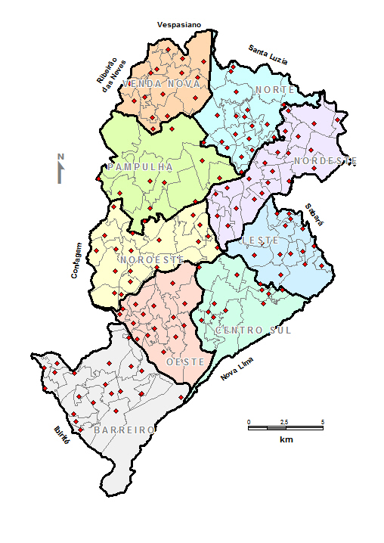
Modelo assistencial focado na Atenção Primária à Saúde
Modelo assistencial:
Estratégia de Saúde da Família
Primeiro contato do usuário - Acolhimento
Longitudinalidade do cuidado - Vínculo
Coordenadora do cuidado
Vigilância no território
Orientação comunitária

Slide 8
Premissas da Rede de Atenção Psicossocial (inclui a atenção aos usuários em situação de rua)
O cuidado em liberdade e integral.
O respeito e proteção à vida.
O respeito às diferenças, ao protagonismo e autonomia dos usuários.
A descentralização e a corresponsabilização dos agentes territoriais-locais,
A desinstitucionalização voltada para a inclusão das pessoas como sujeitos.
A Redução de Danos.

Slide 9
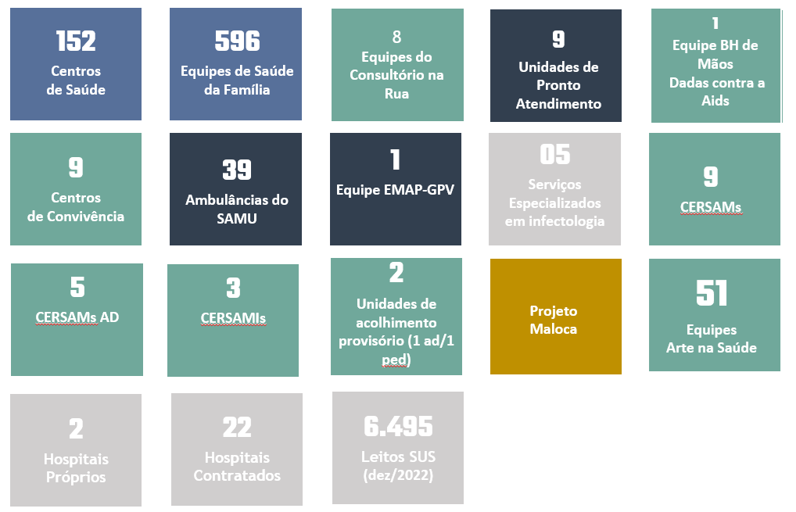
REDE SUS BH – EQUIPAMENTOS PRÓPRIOS COM FOCO NO ATENDIMENTO À POPULAÇÃO EM SITUAÇÃO DE RUA
1
Equipe BH de Mãos
Dadas contra a Aids
51
Equipes
Arte na Saúde
Projeto
Maloca
Notes:
Informações validadas.

Slide 10
PBH.GOV.BR

